Slide 1
Introducción al testing
Calidad de Software - CSY4111

Slide 2
CONTENIDO
01
REFRESCANDO CONOCIMIENTO
02
¿QUE ES EL TESTING?
03
NIVELES DE PRUEBA

Slide 3
REFRESCANDO CONOCIMIENTO
01

Slide 4
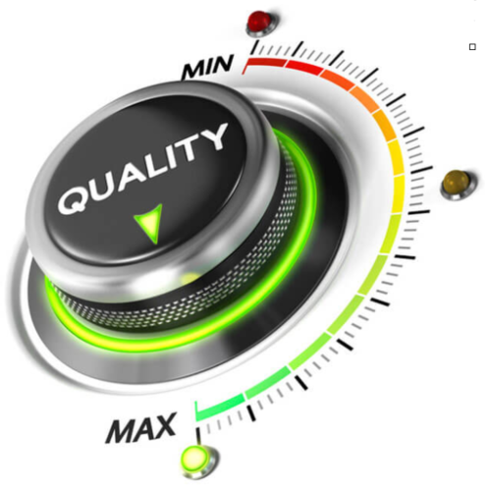
Calidad
“La calidad es la suma de todos aquellos aspectos o características de un producto o servicio que influyen en su capacidad para satisfacer las necesidades, expresadas o implícitas” (ISO 8402).
“Grado con el cual el cliente o usuario percibe que un producto o servicio satisface sus expectativas” (IEEE 729-83)
Propiedad o conjunto de propiedades inherentes a algo, que permiten juzgar su valor. (RAE)

Slide 5
Calidad de software
Las metodologías de desarrollo de software se componen de procesos.
Calidad
Planificación del proyecto
Toma de requerimientos
Diseño de Arquitectura
Construcción del software
Pruebas
Paso a producción
Planificación de la calidad
Ejecución de pruebas (verificación y validación)
Medición y análisis

Slide 6
Calidad de software
Las metodologías de desarrollo de software se componen de procesos.
Análisis
Plan de proyecto
Documento ERS
Diseño
Diagramas arquitectura
Construcción
Código fuente
Pruebas
Casos de prueba
Registro de defectos
Software corregido
Implementación
Software instalado
Casos de uso
Modelo ER
Scripts BDD
Manuales

Slide 7
02
¿QUÉ ES EL TESTING?

Slide 8
¿Qué es el testing?
El testing de software es una disciplina crucial en el desarrollo de software que se encarga de verificar y validar que un sistema cumpla con los requisitos establecidos y funcione de manera esperada.
Consiste en la ejecución de pruebas sistemáticas para detectar defectos y asegurar la calidad del software.
Verificar:
Se trata de confirmar si el software está construido correctamente de acuerdo con las especificaciones
Validar:
Se enfoca en asegurar que el software sea útil y satisfaga las necesidades del usuario final en el mundo real

Slide 9
¿Qué es el testing?
Planificar y controlar
Analizar y diseñar
Ejecutar pruebas
Evaluar los criterios existentes y reportar
Cerrar las pruebas
Definir plan de pruebas
Controlar ejecución de pruebas
Analizar requerimientos y ambientes de prueba.
Diseñar casos de prueba
Implementar ambiente QA
Ejecutar pruebas
Reportar defectos
Evaluar si se requiere un nuevo ciclo de pruebas
Recolectar métricas
Identificar condiciones de término de pruebas

Slide 10
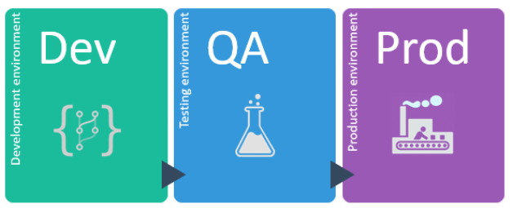
Ambientes
El ambiente ideal de las pruebas de Testing es aquel que es totalmente independiente del ambiente de desarrollo del software, de esta manera se logra objetividad en las pruebas.

Slide 11
Ambientes
Es un entorno controlado donde los desarrolladores trabajan en la creación y modificación del software.
Aquí se realizan pruebas unitarias, se implementan nuevas funcionalidades y se depuran errores.
El ambiente de desarrollo suele estar aislado del entorno de producción y puede incluir herramientas de desarrollo, servidores locales y bases de datos de prueba.

Slide 12
Ambientes
También conocido como entorno de pruebas, es un entorno diseñado para evaluar y validar la calidad del software antes de su implementación en el entorno de producción.
En este ambiente se llevan a cabo pruebas exhaustivas, incluyendo pruebas de integración, pruebas funcionales, pruebas de rendimiento y otras pruebas específicas.
El ambiente de calidad debe ser lo más similar posible al entorno de producción para garantizar resultados confiables.

Slide 13
Ambientes
Es el entorno en el que se ejecuta y está disponible el software para los usuarios finales.
Aquí se lleva a cabo la operación real del software y se atienden las necesidades de los usuarios.
El ambiente de producción debe ser estable, seguro y optimizado para un rendimiento óptimo.
Cualquier cambio o actualización en el software se realiza después de haber sido probado y validado en los entornos de desarrollo y calidad.

Slide 14
Niveles de pruebas
03

Slide 15

Niveles de pruebas
Pruebas unitarias:
Son una técnica de pruebas en el desarrollo de software que se centra en verificar el funcionamiento correcto de unidades de código individuales, como métodos, funciones o componentes aislados.
El objetivo principal es asegurar que cada unidad de código funcione correctamente de forma independiente antes de integrarlas con el resto del sistema.
Las pruebas unitarias son pruebas realizadas a nivel de unidades de código individuales para verificar su correcto funcionamiento
Fuente: https://geekflare.com/es/unit-testing-guide/

Slide 16
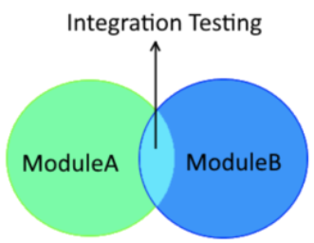
Niveles de pruebas
Pruebas de integración:
Son una etapa crucial en el proceso de desarrollo de software, que se realiza después de las pruebas unitarias y antes de las pruebas del sistema.
Su objetivo es verificar que los componentes individuales del software funcionen correctamente cuando se combinan y se comunican entre sí como un sistema integrado.
Las pruebas de integración se enfocan en verificar que los componentes individuales del software funcionen correctamente cuando se combinan y se comunican entre sí.
Fuente: https://unaqaenapuros.wordpress.com/2021/03/17/070-pruebas-de-integracion-i/

Slide 17

Niveles de pruebas
Pruebas de sistema
Son un tipo de prueba en el proceso de desarrollo de software que se realiza para verificar el funcionamiento y la calidad del sistema en su conjunto.
Abarcan diferentes aspectos, como funcionalidad, rendimiento, seguridad y recuperación, y se llevan a cabo en un entorno de prueba que simula el entorno de producción
El objetivo final de las pruebas de sistemas es asegurar que el sistema cumpla con los requisitos establecidos y sea apto para su entrega final.
Fuente: https://qawerk.es/proceso/pruebas-de-sistemas/

Slide 18
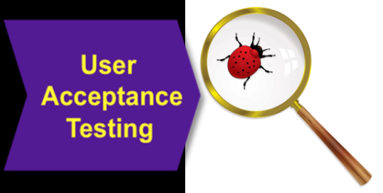
Niveles de pruebas
Pruebas de aceptación (UAT)
Las pruebas de aceptación son un tipo de prueba que se realiza para verificar si un sistema cumple con los criterios de aceptación definidos por los usuarios, clientes o stakeholders.
Se llevan a cabo en la etapa final del proceso de desarrollo de software y tienen como objetivo validar que el sistema desarrollado cumple con los requisitos y expectativas del cliente.
son fundamentales para garantizar que el sistema cumpla con las expectativas del cliente y que esté listo para su implementación en producción.
Fuente: https://articulosit.wordpress.com/2011/11/30/pruebas-de-aceptacion-del-usuario-uat-2/

Slide 19
Niveles de pruebas
1. Component Testing
Pruebas unitarias
Busca defectos y verifica funcionalidades en los componentes del proyecto/producto (módulos, programa, objetos, clases) que son separables y “testeables”.
Su objetivo es probar la unidad mínima del software
2. Integration Testing
Pruebas de integración
3. System Testing
Pruebas de sistemas
4. Acceptance Testing
Pruebas de aceptación
Pruebas las interfaces entre los componentes del proyecto/producto, las interacciones de las diferentes partes del sistema como un todo y como interacciona SW y HW.
Su objetivo es verificar el SW como un solo sistema.
Prueba el producto integrado a todo el sistema de la organización según este definido en el alcance del proyecto.
Su objetivo es verificar que la implantación del producto en ambiente de producción no genere inconvenientes.
Validación del proyecto/producto respecto a las necesidades de los usuarios.
Su objetivo es validar el producto con los usuarios.

Slide 20
Introducción al testing
Calidad de Software - CSY4111

